Slide 1
Implications of Slow Rise in Glitches
郑小平
2021,07济南

Slide 2
Glitches for the Vela and Crab Pulsars
Superfluid and Vortex Creep
Mutual Friction and Pair Breaking
Superfluid Reservoir
Remark

Slide 3
Glitches for the Vela and Crab Pulsars

Slide 4
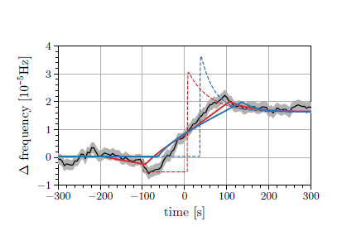
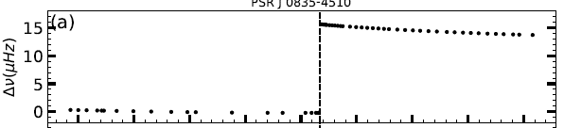
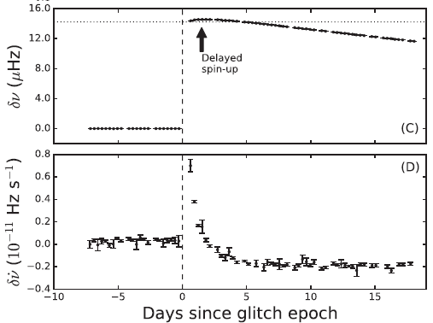
结构
Vela2016
overshoot
2018ApJ...869..180A
Nat. Astr.2019
Crab2017
MNRAS 478, 3832–3840 (2018)

Slide 5
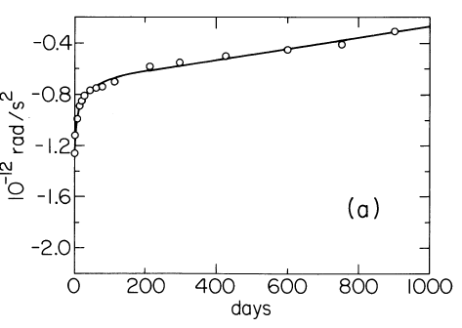
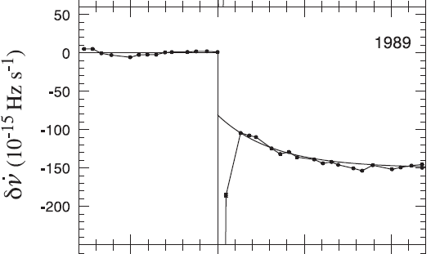
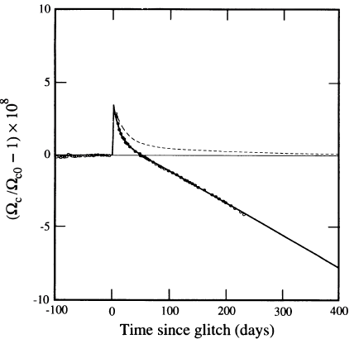
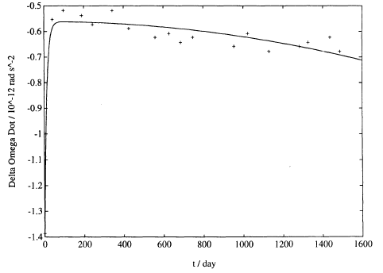
恢复
1969
MNRAS 446, 857–864 (2015)
Vela
ApJL390, L21 (19925)
1975
Crab

Slide 6
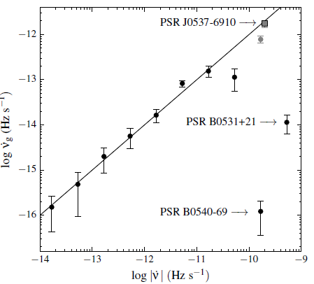

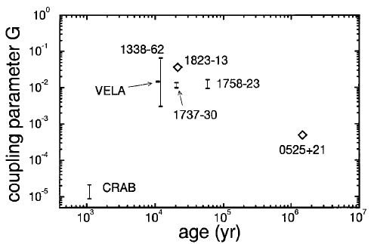
活跃性
A&A 2018
Phys.Rev.Lett. 17,3362（1999）

Slide 7
Superfluid and Vortex Creep

Slide 8
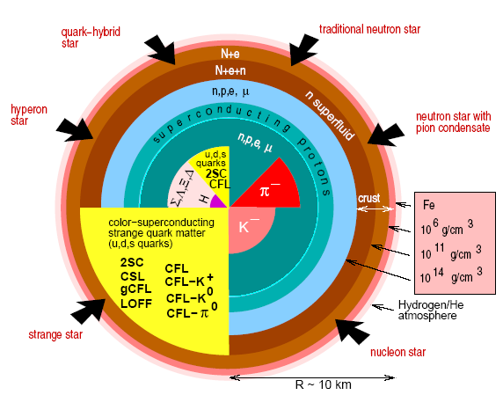
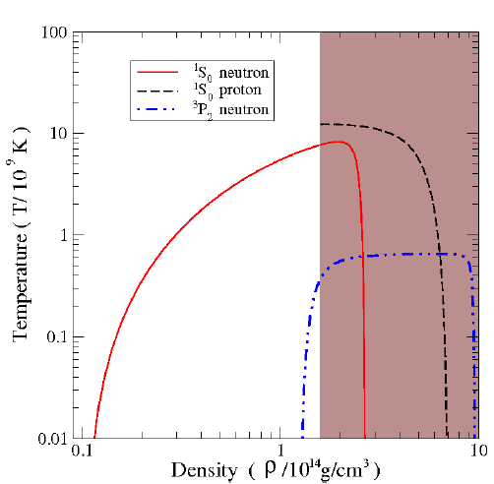
中子星结构

Slide 9

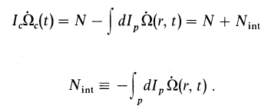

Vortex and Creep

Slide 10
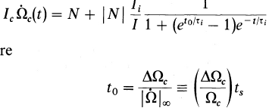
一个解
ApJ276,325（1984）

Slide 11
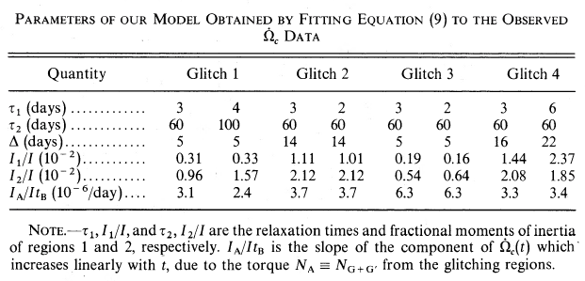
Vela拟合
ApJ278,791（1984）

Slide 12
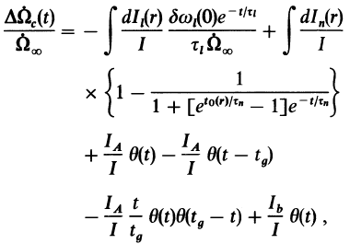

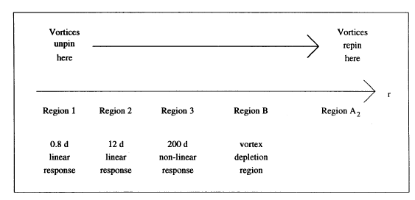
Crab拟合
×
ApJ459,706（1996）

Slide 13
Mutual Friction and Pair Breaking

Slide 14
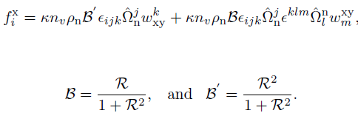


Friction and Coupling
电子散射
声子散射
Kelvon 过程

Slide 15
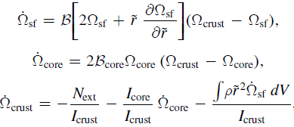
ApJ865（2018）

Slide 16
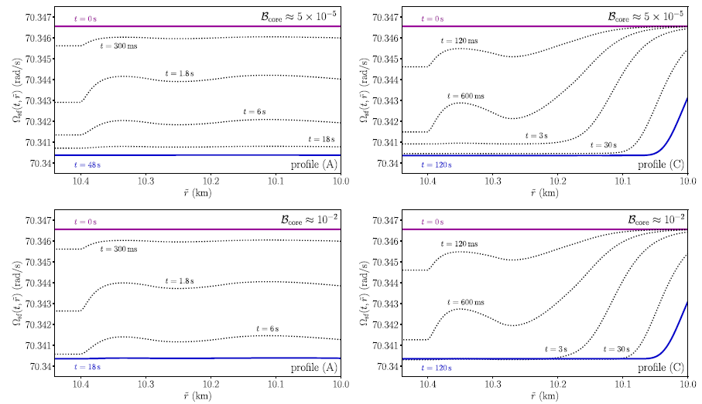
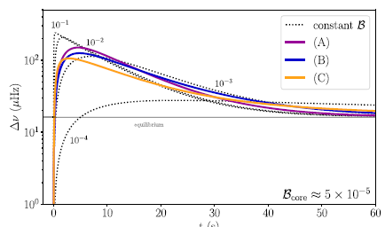
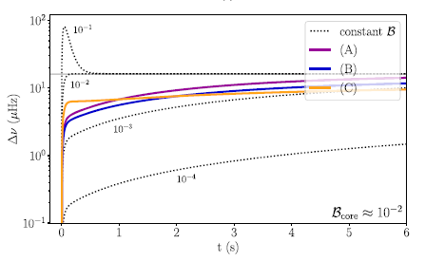

Slide 17
Cooper Pair Breaking
净反应率

Slide 18
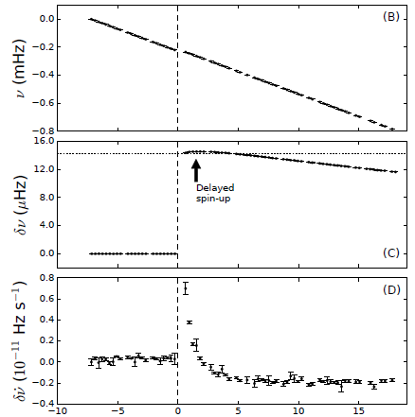



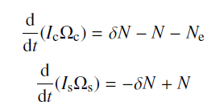

Delayed Spin-Up
MNRAS 446, 857–864 (2015)
MNRAS 2018
Slow rise
Vortex creep
Persistent Shift

Slide 19
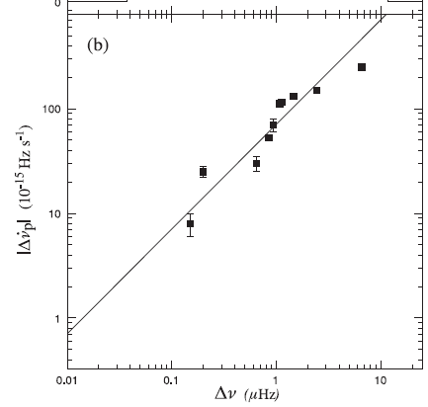
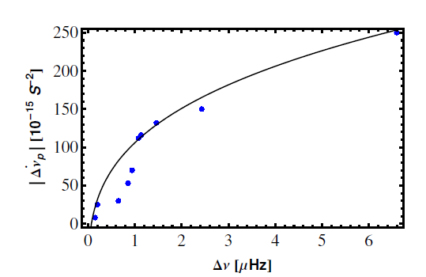
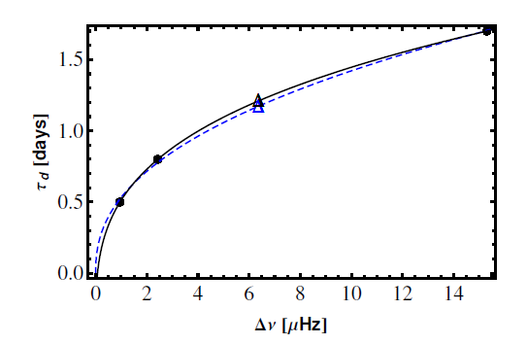



Lyne2015
满足

Slide 20
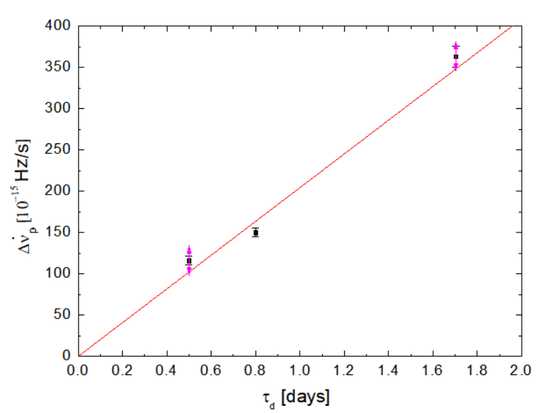
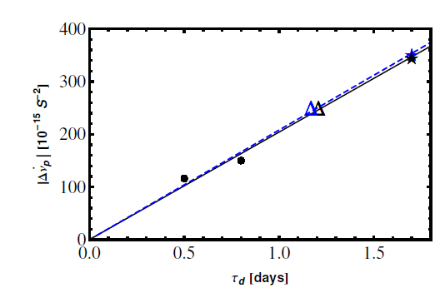



Correlation and Spin lag
关联限制结果
与II型超导磁流管耦合
PRL91,101101（2003）

Slide 21
Superfluid Reservoir

Slide 22
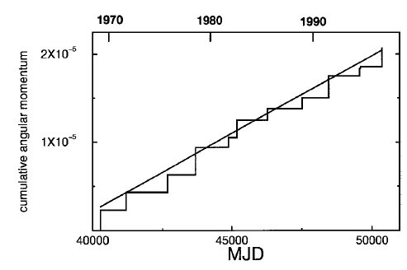
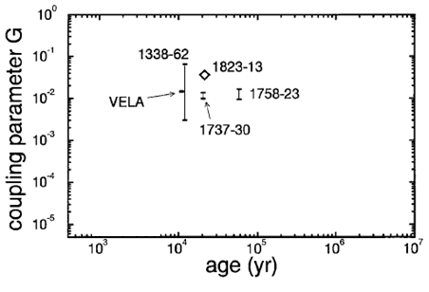
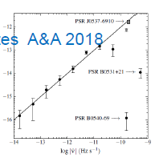



Vela-like
斜率A
（0.01~0.016）

Slide 23
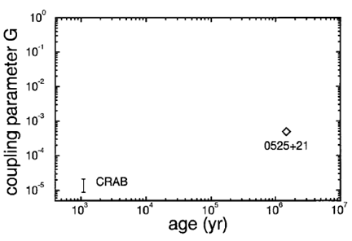


Crab-like

Slide 24
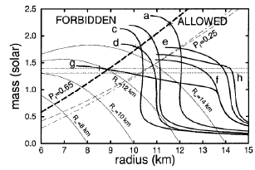
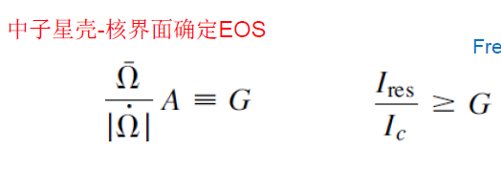
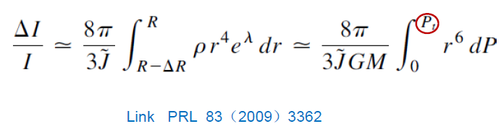

Slide 25
Remarks

Slide 26
两类
Vela-like and Crab-like
温度依赖？

Slide 27
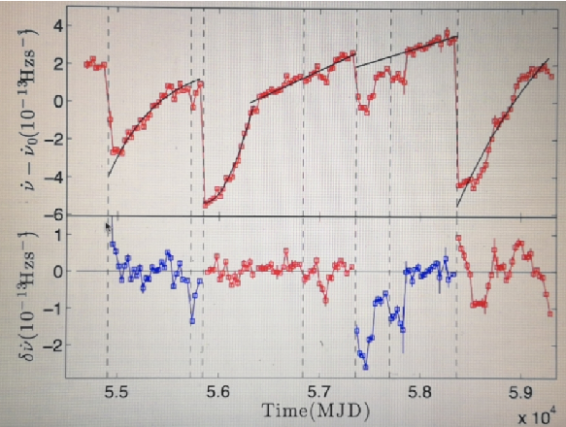
新源？
J0205+6449 ； SN1181（840yr）

Slide 28
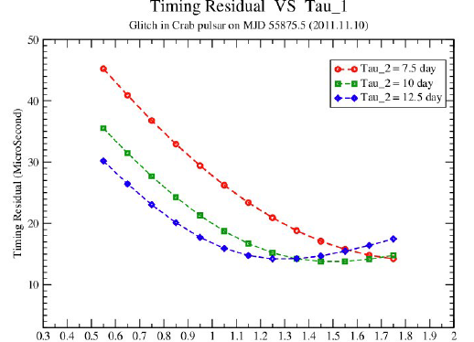
档案数据
Yuan

